Slide 1

WILLKOMMEN!

Slide 2

Saber o que são dados.
Transformar dados em informações.
Entender os bancos de dados.
OUTLINE

Slide 3

WELCOME TO DATA
I WILL BE YOUR GUIDE
Sistema Operacional com Fala e Inteligência Artificial
Engenheira de Privacidade | unico
Pesquisadora em Inteligência Artificial| Lawgorithm
Certificada em Ethical Hacking e Computação Forense
Apaixonada por R
Mestranda em Ciência da Computação pela UFRGS
MBA em Segurança de Dados/USP
Especialização em DS e I.A PUC/RS.
Notes:
Como criar enquetes no zoom? Disponível neste vídeo.
Gerar uma enquete no Zoom para cada ponto (3 no total) com os seguintes itens e opções.
PAÍS / Opções:
Argentina
Uruguai
Chile
Colômbia
Peru
Outro
CONHECIMENTOS PRÉVIOS DO DATA ANALYTICS/ Opções:
Sem conhecimento
Pouco conhecimento
Muito conhecimento
Outro
POR QUE VOCÊ SE MATRICULOU NO CURSO?/ Opções:
Sou curioso/a e sempre quero aprender mais.
Quero empreender ou melhorar minha carreira de Freelancer.
Quero aprimorar ou me desenvolver de forma profissional.
Outro.

Slide 4
REGRAS DA CLASSE
Não existe pergunta “boba”, “simples”, “idiota”. Não entendeu? Pergunte sem vergonha de ser feliz e aprender!
É proibido sair daqui com dúvidas. Não te sente à vontade de perguntar em público? Me procure no particular. Quis tentar por si só e não conseguiu? Estou aqui para isso.
As aulas são coletivas. O aprendizado e a jornada são individuais. Não te compare com os colegas.
Aprenda da maneira que você aprende. Te dê o tempo certo e o jeito certo.
Notes:
O ideal é que os grupos sejam de duas pessoas, no máximo três.

Slide 5
REGRAS DA CLASSE
Invista em ti próprio. Se sobrou tempo na semana, leia materiais complementares, explore algo novo. Seja o melhor de ti. (Como diz o lema dos Lobinhos Escoteiros: “Melhor Possível!”).
E ser o melhor possível também significa saber quando diminuir o ritmo, pedir ajuda… Não é voar alto toda hora, é ter constância!
Aproveite ao máximo, extraia tudo que puder.
Erre. Erre feio, faça equívocos gigantescos, tropece. Esse é um ambiente seguro e próprio para isso. Aqui queremos que você tente, falhe, recomece e acerte. Não tenha medo de errar.
Notes:
O ideal é que os grupos sejam de duas pessoas, no máximo três.

Slide 6
REGRAS DA AULA
Pergunte para a professora assim que tiver dúvida. Viu algo? Não entendeu? Pergunte.
Vamos respeitar o tempo!
Respeite o colega.
Traga tuas experiências. Conhecimento bom é conhecimento livre!
Crianças são bem-vindas!
Se tu tens alguma particularidade (e.g. PCD, transtorno de aprendizado, depressão), me procure no privado. Estou aqui para te apoiar.
Notes:
O ideal é que os grupos sejam de duas pessoas, no máximo três.

Slide 7
O ESPERADO PARA VOCÊS
Esperamos que vocês encerrem o curso com as seguintes evoluções:
Profissional:
Fazer a pergunta certa.
Com habilidades novas.
Com redescobrimento e aprimoramento de conhecimentos prévios.
Visões de Privacidade e Segurança.
Mais oportunidades!
Trabalho mais gratificante.
Um portfólio rico.
Pessoal:
Humanos mais lógicos e analíticos.
Humanos mais responsáveis com os dados.
Humanos destemidos e prontos para o novo.
Notes:
O ideal é que os grupos sejam de duas pessoas, no máximo três.

Slide 8
AVALIAÇÕES:
Não temos provas. Vamos trabalhar em um projeto final com entregas intermediárias quinzenais.
Vocês são avaliados também pela interação em sala de aula.
Notes:
O ideal é que os grupos sejam de duas pessoas, no máximo três.

Slide 9
SQL - ENTREGA
Tu criará o seu próprio banco de dados, no qual será implementado o modelo relacional para representar processos baseados em um modelo de negócio próprio, com dataset público ou fictício. Tu implementará os processos técnicos que a manutenção de um banco de dados requer.
A cada semana, aprenderemos um novo conceito e, consequentemente, desenvolveremos isso para o nosso trabalho final.
Notes:
O ideal é que os grupos sejam de duas pessoas, no máximo três.

Slide 10
Vamos começar?
Notes:
Obrigatória sempre.

Slide 11
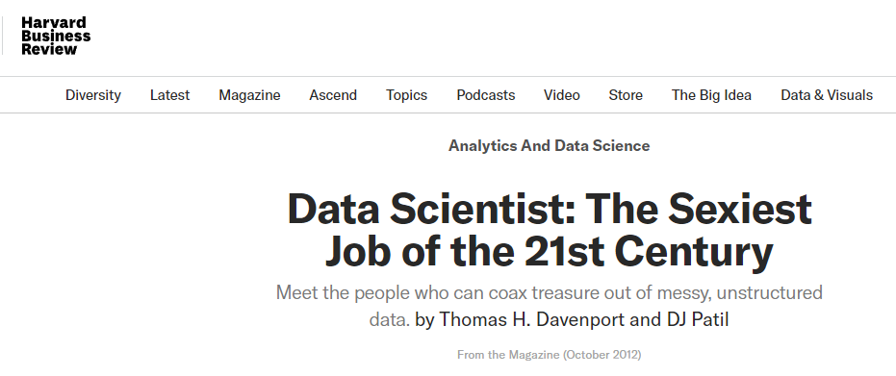
Notes:
Obrigatória sempre.

Slide 12
DATA ANALYTICS
*só existe porque existem bancos de dados!*
Notes:
Obrigatória sempre.

Slide 13
Data Analytics
Conjunto de métodos e técnicas de medição que permitem gerenciar a informação em três etapas principais: coleta, transformação e visualização.
Peça Central: Dados.
Notes:
Conceito da temática principal. No livro: A General Introduction to Data Analytics (Moreira, Carvalho, Horvath, 2018)

Slide 14
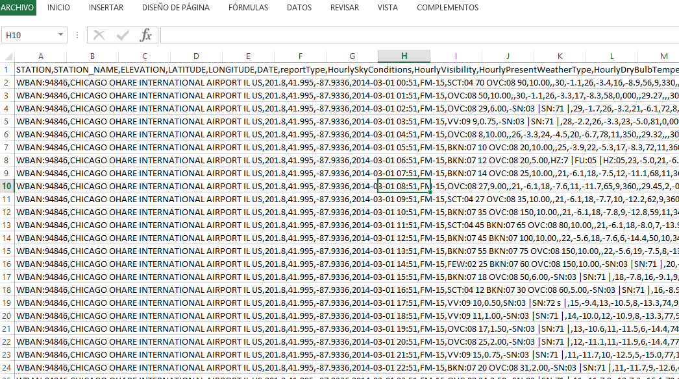
COMO SÃO OS DADOS?
Notes:
Primeira Aula.

Slide 15





COMO SÃO OS DADOS?
Texto Puro
Notes:
Primeira Aula.

Slide 16
Tudo é Dado
Notes:
Conceito da temática principal. No livro: A General Introduction to Data Analytics (Moreira, Carvalho, Horvath, 2018)

Slide 17

DADOS VS. INFORMAÇÃO
Característica ou atributo sem processamento, que não informa nada por si só.
União de dados processados, que se complementam para informar um fato/evento.
Notes:
Diferença entre dados e informação

Slide 18

ROSA
A
MANGA
É
Notes:
Conceito da temática principal. No livro: A General Introduction to Data Analytics (Moreira, Carvalho, Horvath, 2018)

Slide 19


A MANGA É ROSA
Notes:
Diferença entre dados e informação

Slide 20
É ROSA A MANGA
Notes:
Diferença entre dados e informação

Slide 21
É ROSA A MANGA (?)
Notes:
Diferença entre dados e informação

Slide 22




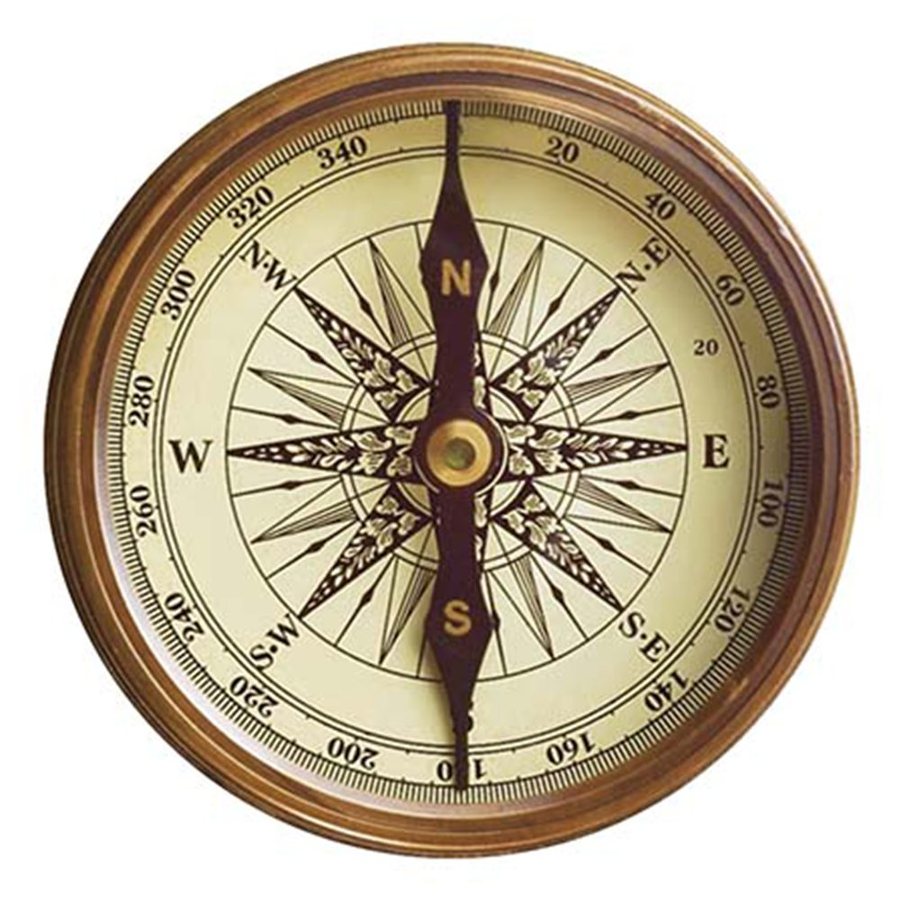
Informação | Análise
A manga é rosa
A manga é rosa
A manga rosa
É rosa a manga
É rosa a manga?

Slide 23
E AONDE FICAM ESSES DADOS?

Slide 24

DEFINIÇÃO
Conjunto de informação, usualmente pertencente a um mesmo contexto, que é armazenada sistematicamente para seu uso posterior.

Slide 25

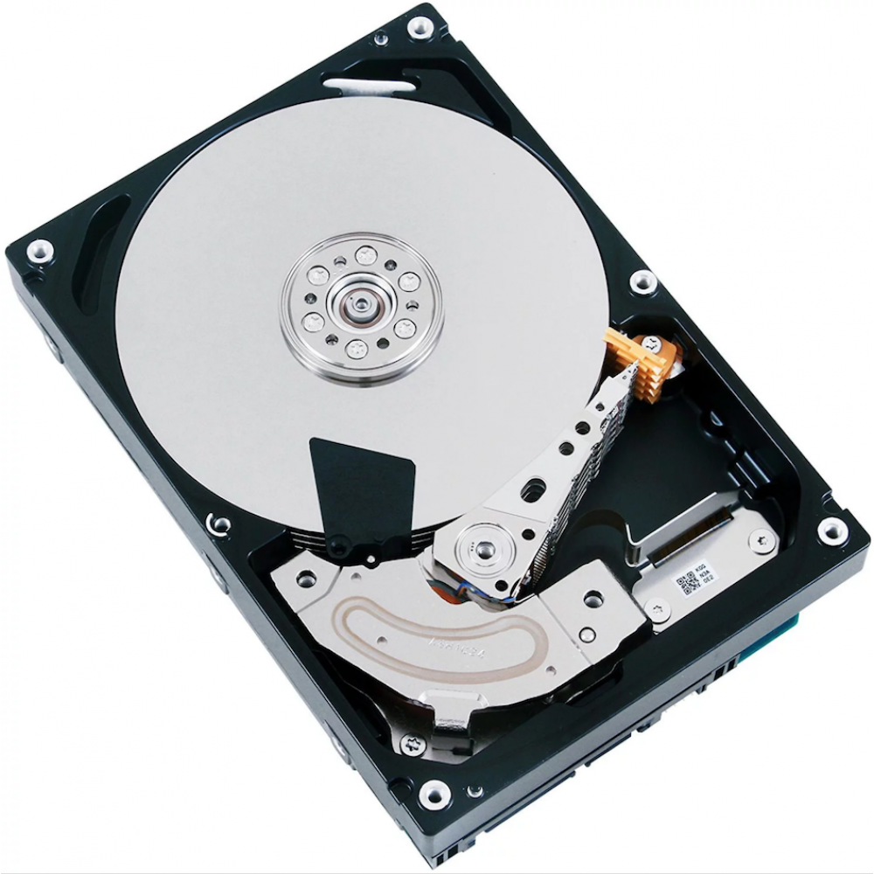
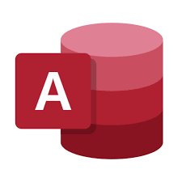


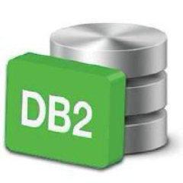

DB ANALÓGICAS vs. DIGITAIS
VS.
Analógicas
Digitais
Bibliotecas organizadas
Os discos rígidos ou de estado sólido
Os aplicativos de DB específicas
Notes:
No mundo analógico, uma biblioteca é a representação mais fidedigna de um banco de dados. Um armário embutido também pode ser considerado como uma base ou armazém de dados, pois contém compartimentos, e estes, por sua vez, contêm peças de vestuário, calçados, roupa íntima, roupas de inverno, acessórios, etc., tudo organizado de maneira sistemática. Um móvel, quer seja de cozinha ou de sala de jantar, também pode ser considerado um armazém de dados ou objetos, porque tudo o que guarda ou contém em suas prateleiras ou compartimentos também está organizado de uma maneira sistemática. Um arquivo ou organizador de pastas, usualmente encontrados nos setores administrativos de uma empresa, também são considerados bases de dados que armazenam informação importante de clientes, fornecedores, notas de compras, notas de vendas, registros de empregados, livros contábeis. Tudo isso sempre organizado de forma sistemática, para que, acessar toda essa informação seja o mais fácil e intuitivo possível.
Enquanto isso, no mundo do software, temos pelo menos duas definições para isso... os discos rígidos ou de estado sólido são considerados, também, um sistema de armazenamento do tipo DB, pela forma como estruturam a informação; e, claro, os aplicativos de software de bases de dados construídos para esse fim.
Podemos mencionar o disco rígido, disco de estado sólido, ou qualquer outro meio de armazenamento de informação digital, como uma base ou um armazém de dados. Pensando que o disco ou suporte físico representa o banco de dados em si, logo, em seu interior, encontramos as pastas e os arquivos, que mantêm uma estrutura lógica ou organizada, sistematizando a informação que guardam (gráfica e/ou textual).
É a mesma filosofia que foi herdada do mundo físico para armazenar qualquer tipo de elemento pertencente a um mesmo contexto.
Assim, os aplicativos de software de bases de dados armazenam a informação segundo certa lógica, quase sempre estruturada, para acessar os dados de forma homogênea e para que eles sejam visualizados da maneira mais simples e clara possível.

Slide 26




USOS MAIS FREQUENTES
A WEB
ARMAZENAMENTO MASSIVO
ANÁLISE DE DADOS
REDES SOCIAIS
Notes:
O armazenamento de dados corporativos foi o primeiro nicho de importância onde as DB cumpriram um importantíssimo papel. As bases de dados associadas a sistemas de administração do tipo contável, ERP, CRM, assim como SAP, Tango Software, JD Edwards, People Soft, entre outros tantos, são os primeiros aplicativos que mais aproveitaram as bases de dados para não apenas armazenar a informação que estas plataformas geram em cada corporação, mas também para operar com cada dado gerado, recuperá-lo e visualizá-lo de uma maneira ideal, graças à linguagem SQL que otimiza cada um desses aplicativos de software.
A web é outro segmento no qual as bases de dados desempenham um papel para nos fornecer, em tempo real, a informação que buscamos.
Cada buscador integrado ao longo de toda a rede de redes, a internet, tem um banco de dados de fundo, na qual se armazena a informação indexada de cada website. Essas bases de dados são das denominadas “de missão crítica”, porque devem responder não somente com precisão ao que o usuário solicita, mas também atendem à demanda de milhões de pessoas concorrentes durante as 24 horas do dia.
Redes Sociais
O auge das redes sociais não só foi possível graças a uma ou várias potentes bases de dados que possam responder da mesma forma a uma quantidade de acessos concorrentes, de maneira eficaz. Com o tempo, as empresas de redes sociais começaram a aproveitar todos esses dados para poder vender publicidade “estritamente focada em cada nicho de usuários”.
Análise de dados
Do ponto anterior, nasceu a análise de dados baseada no comportamento do usuário (consumidor). Hoje, essa análise não apenas volta a publicidade para as pessoas corretas (cliente potencial), como também se ocupa da previsão.
A inteligência artificial, machine learning e IoT, entre outros segmentos associados, permite treinar os computadores por meio da inclusão de dados constante e, assim, poder resolver dilemas, automatizar situações cotidianas, ou melhorar processos de todo o tipo de segmento, graças à geração constante de informação fragmentada.

Slide 27
HISTÓRIA

Slide 28

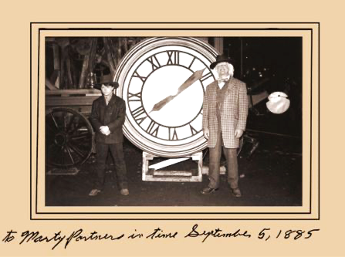

HISTÓRIA
A história aponta 1884 como o ano de origem das DB e Herman Hollerith como seu criador.
Em 1969, Edgar Codd criou o modelo relacional, o mais usado até hoje.
Na década de 1970, nasce a primeira DB comercial, a Oracle.
Durante os anos 1980, as DB relacionais ganham grande popularidade.
Notes:
A DÉCADA DE 1960 Antes da invenção do modelo de banco de dados relacional, mais precisamente no início da década de 1960, o termo banco de dados começa a aparecer em livros de computação. Nessa época, os mainframe ganhavam protagonismo e começavam a ser utilizados em universidades, centros de saúde, centros governamentais e centros militares. E toda a informação que geravam e processavam era armazenada em cartões perfurados e/ou em fitas magnéticas similares às de cassetes, mas muito maiores.
UMA VIAGEM NO TEMPO Nova York, 1884: Este poderia ser o ano e o lugar exatos em que podemos encontrar a origem das atuais bases de dados. Desde então e até agora, as sociedades têm tido a necessidade de conservar dados e informação. E aqui Herman Hollerith tinha muito a dizer.
Hollerith foi o criador da máquina automática de cartões perfurados, considerados a origem das bases de dados atuais. Sem saber, Hollerith se tornaria o primeiro engenheiro estatístico da história.
Durante esta época ainda, tanto na velha Europa como nos incipientes Estados Unidos, os censos eram realizados de forma manual. Hollerith começou a trabalhar no projeto de uma máquina tabuladora ou classificadora, baseada nos cartões perfurados.
O curioso de tudo isso é que ninguém mais avançou em nenhuma direção em décadas posteriores, apesar dos avanços técnicos que o lógico progresso da sociedade oferecia. Tiveram que se passar mais de sessenta anos até que, em 1950, fosse dado o passo seguinte com as fitas magnéticas.
Um tipo de mídia ou suporte de armazenamento de informação que gravava em faixas sobre uma fita plástica com um material magnetizado, que geralmente era de óxido de ferro ou algum cromato. Essa invenção serviu para suprir as necessidades de informação da indústria. Com elas, finalmente se começou a automatizar a informação. As bases de dados atuais estavam cada vez mais perto.
Exatamente um ano antes da inauguração da Torre do Relógio! 🤣
Extraído de: https://www.camerdata.es/blog/historia-bases-dados/ PARA INVESTIGAR A HISTÓRIA LEVADA PARA O CINEMA Se quiserem ver referências aos mainframes de época mencionados, o filme Estrelas Além do Tempo mostra a importância dos mainframes, do nascimento da linguagem de programação COBOL, que armazenava ou imprimia a informação em cartões perfurados. Outra série de referência a mainframes e à importância do armazenamento de dados é Halt And Catch Fire, pelo menos em suas primeiras três temporadas. Vocês podem buscar trechos dela no Youtube.

Slide 29
LINHA DO TEMPO
Nasce a POO e se incorporam as DB.
As DB incorporam objetos.
A ANSI SQL normatiza a linguagem.
Nasce o Transact SQL.
É introduzido o termo Data Base (DB banco de dados).
Nasce o banco de dados da Oracle.
Anos1960
Anos 1970
Anos 1990
Anos 1980
Anos 2000
Nasce o Modelo Relacional e a linguagem SQL: “Sequel”
Nascem as DB do tipo No- SQL.
As DB conquistam os servidores e desktops PC
Db2, SQL Server, dBAse-Paradox, MS Acces, Sybase SQL.
Notes:
... Na década de 1970, Edgar Frank Codd fala sobre bases de dados relacionais e é desenvolvida o banco de dados Oracle.
Nos anos 1980, essas bases de dados relacionais conseguiram se posicionar no mercado de bases de dados com seus funcionais sistemas de tabelas, linhas, colunas… que derivariam nos anos 1990 no desenvolvimento de ferramentas como o Excel ou o Access da Microsoft.
Uma nova geração de bases de dados que mudou a maneira de trabalhar de praticamente todas as empresas e que hoje em dia continuam evoluindo em um campo tão incomensurável quanto surpreendente.
Você sabia que os edifícios da sede central da Oracle tem o mesmo desenho cilíndrico com o qual se representa um banco de dados?

Slide 30
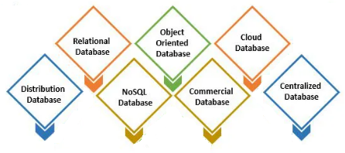
Tipos de DB
Há diferentes tipos de DB para armazenar diferentes tipos de dados:
Notes:
BD Distribuídas: Em comparação com a ideia do banco de dados centralizada, existem entradas do banco de dados geral e a informação compilada dos computadores locais. Os dados não são acessíveis em um único lugar e distribuídos para vários locais da empresa. Esses locais estão conectados entre si por meio de links de comunicação que permitem o acesso aos dados distribuídos.
BD Relacionais: Estes bancos de dados são classificados como um conjunto de tabelas, nas quais os dados entram em uma classificação pré definida. A tabela é formada por linhas e colunas com entrada de dados para uma determinada categoria e cada linha possui um ID exclusivo chamado chave. A linguagem de consulta estruturada (Standard Query Language) ou SQL, é a linguagem de pesquisa declarativa padrão para banco de dados relacional.
BD Orientadas por objetos: Um banco de dados baseado em objetos possui cada informação armazenada na forma de objeto, utilizando a estrutura de dados chamada orientação a objetos.. Há diferentes elementos, como Java, C++, Python que podem ser salvos em um banco de dados relacional utilizando linguagens de programação orientados por objetos, mas esses bancos são mais adequados para esses componentes. Os modelos de dados tradicionais utilizam tabelas de linhas com colunas para visualizar os registros ou relações, enquanto no modelo de dados orientados a objetos pode ser considerado uma coleção de objetos vistos na vida real.
BD na nuvem: Hoje em dia, os dados são armazenados em uma nuvem pública, nuvem híbrida ou uma nuvem privada, também conhecida como ambiente virtual. Um banco de dados na nuvem é um banco de dados automatizado ou integrado para esse ambiente virtualizado. Um serviço na nuvem oferece várias vantagens, inclusive a capacidade de pagar pela capacidade de armazenamento/processamento, proporcionando escalabilidade de acordo com a necessidade, assim como alta disponibilidade.
BD Centralizada: Os dados são armazenados de forma centralizada, e os usuários de vários lugares podem acessar esses dados. Este banco de dados inclui processos de contratação de suporte que ajudam os usuários, inclusive de uma localização remota e acesso dos dados. Para a verificação e validação dos usuários finais, são aplicados vários tipos de procedimentos de autenticação e segurança, e existem os processos de aplicação que mantém um acompanhamento e registro da utilização de dados, revelando quem utilizou ou alterou os dados.
BD NoSQL: São utilizadas para grandes conjuntos de dados. Existem certos problemas de rendimento de big data que não são manipulados de maneira efetiva por bancos de dados relacionais, e os bancos de dados NoSQL podem abordar facilmente esses problemas. A análise de informação não estruturada de grande tamanho pode ser realizada de maneira muito eficiente em vários servidores virtuais na nuvem. Os dados do modelo NoSQL não seguem a linha de tabelas com linhas e colunas, possuem na verdade estrutura de chave-valor podendo sofrer alterações o tempo todo sem alterar outros registros na mesma coleção. Consequência disso é o processamento dividido em vários computadores (clusters) tratando o mesmo problema simultaneamente.

Slide 31
Tecnologias que
intervêm em uma DB

Slide 32

SERVIDOR DE DB LOCAL vs. REMOTO
Podemos nos conectar ao Sistema de Gestão de Database (SGBD) ou Database Management System (DBMS) de maneira local dentro do próprio equipamento onde reside o banco de dados ou de maneira remota em outros equipamentos.
Quando se utiliza conexão remota, diz-se que se tem um servidor de DB e utiliza-se internet para estabelecer a conexão com o mesmo.

Slide 33

SISTEMA DE GESTÃO DE DB
SGBD ou DBMS é o nome que se dá ao conjunto de componentes de software que permite realizar todo o tipo de gestão e operações sobre a informação que o banco de dados armazena, bem como sobre a DB em si.
Para realizar operações sobre o motor de DB, utilizamos um SGBD.

Slide 34
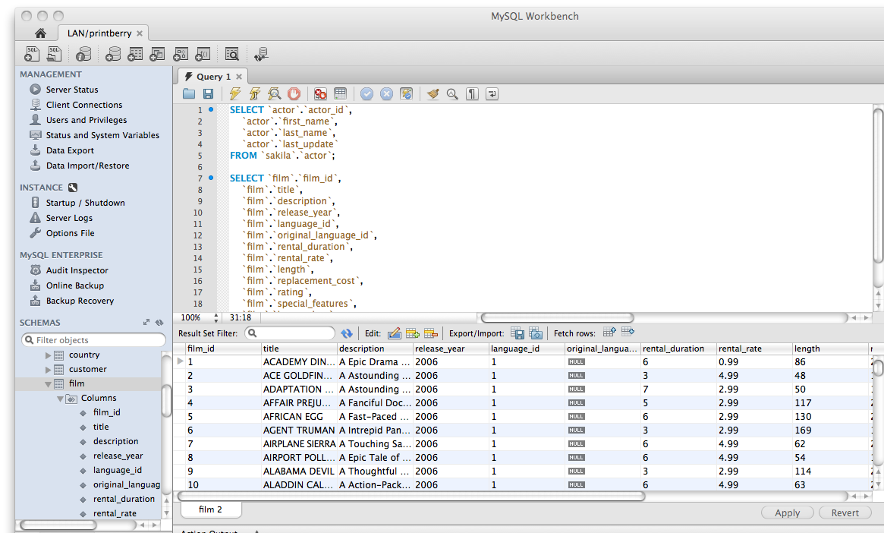
SISTEMA DE GESTÃO DE DB
Interface gráfica que nos permite acessar visualmente todos os objetos de um banco de dados e operar sobre eles.
Existem ferramentas que nos permitem fazer o mesmo que um SGBD, mas diretamente da linha de comandos ou janela Terminal.

Slide 35
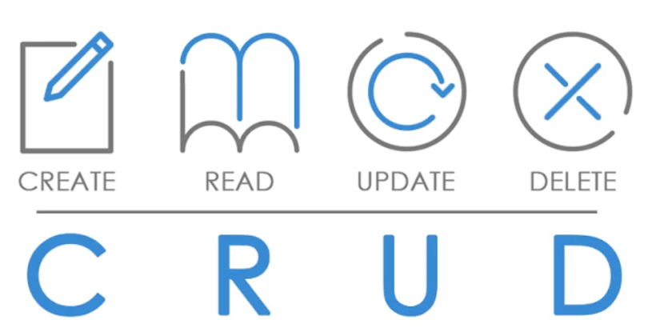
OPERAÇÕES SOBRE UMA DB
As operações mais frequentes sobre uma DB são denominadas pelo termo C.R.U.D. (Criar, Ler, Atualizar e Eliminar).
Essas operações podem ser realizadas sobre os dados armazenados e sobre qualquer objeto que compõe o banco de dados.

Slide 36
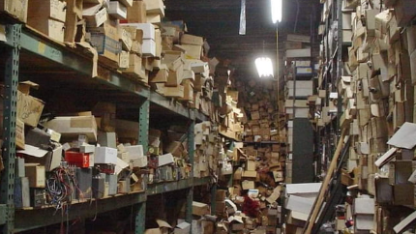
Bancos de Dados Não-Relacionais (No-SQL)

Slide 37

DB NoSQL
Versão inicial do termo: DB não relacional. Não existia a possibilidade de usar SQL como linguagem de consulta.
Versão atual do termo: Não apenas SQL. Existem implementações que permitem versões restritas de SQL na expressão de consultas.

Slide 38
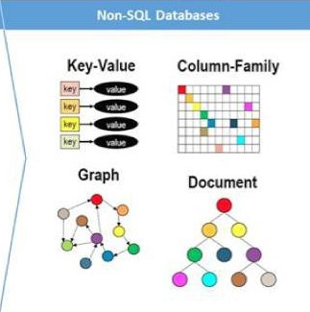

Slide 39

Bancos de Dados Relacionais (operados por SQL)

Slide 40
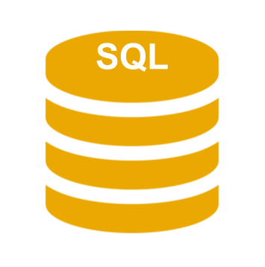
DB SQL
São DB de tipo relacionais e estruturadas. Seu nome SQL provém do termo (Structured Query Language), em português: Linguagem de Consulta Estruturada.
É descrita como uma linguagem declarativa.
Passou a ser o padrão do Instituto Nacional Estadunidense de Padrões (ANSI), em 1986, e da Organização Internacional de Normatização (ISO), em 1987.

Slide 41
LINGUAGENS E SUBLINGUAGENS
Data Manipulation Language
Linguagem de Manipulação de Dados
DML
Data Definition Language
Linguagem de Definição de Dados
DDL
SQL
Data Control Language
Linguagem de Controle de Dados
DCL
Data Transaction Language
Linguagem de Controle de Transações
TCL
Notes:
DML: Utilizando instruções de SQL, permite aos usuários introduzir dados para, posteriormente, realizar tarefas de consultas ou modificação dos dados que contêm as bases de dados.
DDL: Esta linguagem permite aos programadores de um sistema gestor de banco de dados definir as estruturas que armazenarão os dados, assim como os procedimentos ou funções que permitam consultá-los.
DCL: Estes comandos permitem ao administrador do sistema gestor de banco de dados controlar o acesso aos objetos, ou seja, podemos outorgar ou remover permissões a um ou mais papéis para realizar determinadas tarefas.
TCL: São sentenças SQL que permitem manipular transações em uma BD.

Slide 42

CONCEITO
Os bancos de dados relacionais se baseiam no modelo relacional e usam tabelas para representar os dados e as relações entre eles.
É pouco frequente encontrar casos de uma DB com uma única tabela, mas, caso essa situação ocorra, é denominada DB plana.
Notes:
Banco de dados plano
Como é normal encontrar pessoas ou pequenos comércios que usam as planilhas de cálculo como um sistema de armazenamento de dados, que podem ser: clientes, fornecedores, registros de vendas, registros de pagamentos etc., é aqui que se pode usar esse modelo como um banco de dados plano, uma vez que os dados inseridos nas diferentes folhas de dados não costumam ter relação entre si.

Slide 43
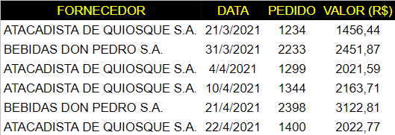
BANCO DE DADOS PLANO
Este é um exemplo de como as informações em um banco de dados plano são estruturadas.
Se pensamos em um projeto de grande porte, a redundância dos dados que encontramos na coluna FORNECEDOR, com o tempo, faria a DB ocupar mais espaço em disco e se tornaria lenta para a busca de informações ou navegação.
Notes:
Nos casos em que essa situação ocorre, o conteúdo da informação sofre do que se denomina defeito grave em termos de eficiência. Isso ocorre porque seus dados se tornam repetitivos; por exemplo, repete-se o nome de um fornecedor em cada uma das células nas quais deve constar a denominação social deste.
Com o tempo e, sobretudo, nos casos onde a informação que é carregada é constante, um banco de dados plano crescerá de forma significativa através da repetição constante de caracteres toda vez que o seu nome for registrado na coluna FORNECEDOR. O banco de dados se tornará lento quando consultarmos a informação armazenada e este tiver milhares ou dezenas de milhares de registros com informação repetida.

Slide 44
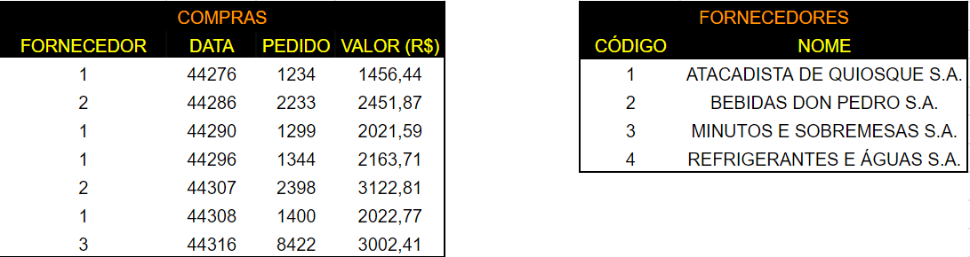
BANCO DE DADOS RELACIONAL
Exemplo de dados corretamente normalizados.
Para transformar o banco de dados plano em um banco de dados relacional, esta seria uma forma muito mais correta de “normalizar” a informação que representamos.
Notes:
Contudo, converter o DB plano em um DB relacional nos leva a ter que criar mais de uma tabela. Separar os dados do FORNECEDOR dos dados de cada COMPRA evitará todos os problemas que a redundância traz, ou a perda de informação quando o último registro de um fornecedor for apagado, ou que não se possa registrar informação de um fornecedor que ainda não realizou compras.
Conforme avançarmos neste curso, tudo isso ficará muito mais claro para nós, principalmente no momento em que aprendermos a funcionalidade dos relacionamentos.

Slide 45

Vantagens
Evita dados duplicados.
👉
Otimiza o espaço de armazenamento.
👉
Reduz a complexidade do uso das tabelas.
👉
Notes:
Embora o exemplo que elaboramos seja muito simples, é suficiente para entender a importância que implica definir corretamente os dados que devemos armazenar.
Não deveríamos estar salvando dados duplicados, uma vez que isso gera anomalias nos dados.
Não deveríamos apagar dados que nos façam perder informação.
Otimizamos o espaço de armazenamento.
Reduzimos o tempo e a complexidade de revisão dos bancos de dados quando é necessário introduzir novos tipos de dados.

Slide 46
PERGUNTAS?
Notes:
Obrigatória sempre.

Slide 47
MUITO OBRIGADA!

